Slide 1
Semana Nª 7 La crisis de estado: Crisis económica, política, judicial y cultural en el Perú, Dialéctica marxista del trigo, Manifiesto Marxista Conclusiones.
Facultad de Ciencias Naturales y Matemática
Asignatura: Geopolítica y Realidad Nacional OK
Dr. Fredy Salinas Melendez
Semestre Académico 2025-1

Slide 2
Resumen
Buen día señores alumnos, hoy trataremos:
La crisis del Perú
Origen de la crisis en el Perú
5 sucesos de la crisis política en el Perú.
Crisis económica
Crisis política
Crisis judicial
Crisis agrario
Plan de Gobierno de la Presidenta Dina Buloarte
Crisis cultural en el Perú.
¿Qué es la dialéctica?
Dialéctica marxista del trigo.
Dialéctica del Homo sapiens Tiempo - Espacio – Biológico.
Dialéctica del átomo, electrón, protón, cuarks.
Conclusiones.

Slide 3
¿Como esta la economía del Perú en el 2024?
Para 2023, el déficit fiscal de Perú se ubicará en 2,5% del PBI, muy por debajo del límite previsto en la regla fiscal para este año (3,7% del PBI), y con ello se prevé que la deuda pública se ubique en 34,9% del PBI, nivel menor a lo registrado en 2021 (35,9% del PBI).
¿Cuánto crece el Perú en el 2023?
- Según el Banco Central de Reserva (BCR), su último Reporte de Inflación, la proyección para la economía peruana en el 2023 sería de 2.4% para el 2024, quedando sin variación con respecto a la del reporte anterior.

Slide 4
causas más comunes de las crisis económicas
Malas políticas económicas. La aplicación defectuosa o errada de políticas económicas por parte de los gobiernos puede encender la mecha de una crisis económica local.
Catástrofes naturales, sociales o políticas. ...
Fluctuaciones en el precio de la materia prima.
Fluctuaciones del dólar.
¿Cuáles son las características de la crisis económica?
Características de una crisis económica
Provoca escasez en la producción y consumo de bienes y servicios.
Influye de manera negativa sobre la calidad de vida de las personas involucradas.
Genera inestabilidad en los mercados, lo cual dificulta las transacciones nacionales e internacionales.
Provoca desempleo y pobreza.

Slide 5
Crisis Económica: Desafíos y Soluciones
https://www.youtube.com/watch?v=Usy3XDf8alQ
Crisis Económica: Desafíos y Soluciones
qué países dependen de Perú?
China: 28,5%
Estados Unidos: 19,6%
Brasil: 5.09%
Chile: 4,19%
Argentina: 4,07%
México: 3,86%
Alemania: 2,59%
Colombia: 2,53%

Slide 6
Porqué el dólar fluctúa
Predecir con certeza cuánto costará el dólar es complejo, ya que, el valor del billete verde está determinado por la oferta y la demanda de la moneda en el mercado de divisas, además de verse influenciado por una serie de factores económicos, políticos y financieros que varían constantemente. Por lo tanto, hacer predicciones exactas o precisas del dólar es imposible.
Sin embargo, muchos economistas o expertos en el mercado de divisas pueden realizar proyecciones basados en el análisis técnico que se refiere al estudio del comportamiento del dólar a lo largo del tiempo por medio de gráficos que muestran patrones y tendencias o a través del análisis fundamental, que corresponde al estudio de factores políticos o económicos como la inflación, tasas de interés, políticas monetarias o crecimiento económico.

Slide 7
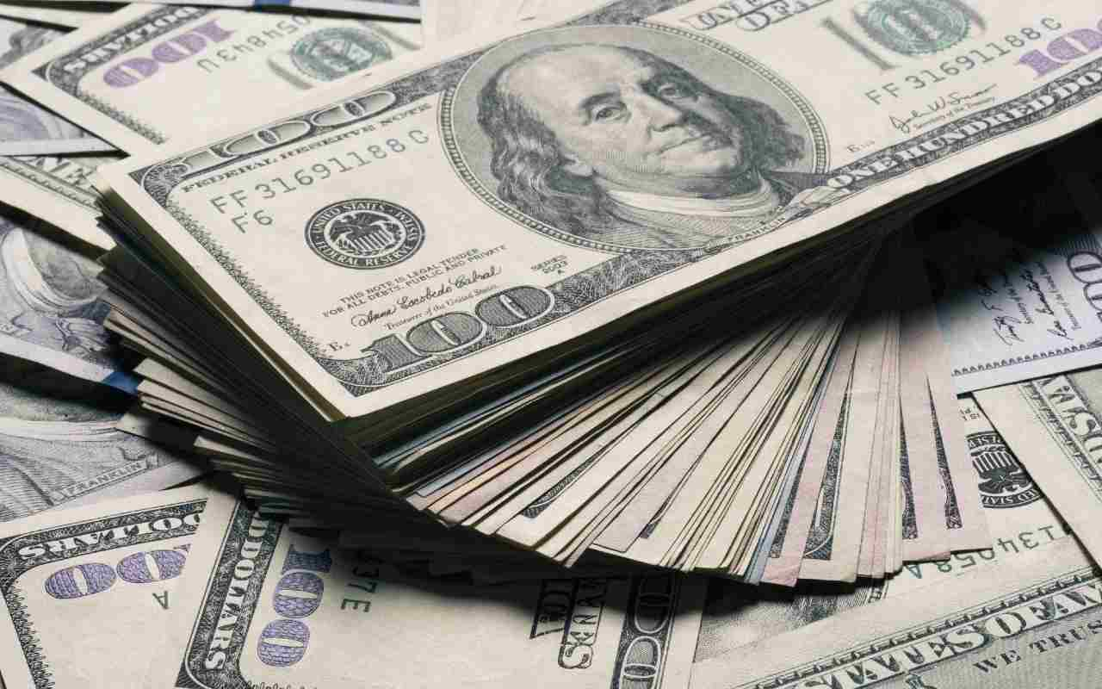

Slide 8
La presidenta se va o se queda
Dina Boluarte participó de una conferencia de prensa en Palacio de Gobierno en el que confirmó que no seguirá impulsando el proyecto de adelanto de elecciones, pedido que fue repetido por un sector de la ciudadanía en las protestas en contra del gobierno de turno. “El tema está cerrado”, dijo la jefa de Estado asegurando cederá el poder el 28 de julio de 2026 cuando culmine el periodo constitucional por el que fue elegida junto a Pedro Castillo.
“La prensa en general sabe que el tema de adelanto de elecciones está cerrado. Nosotros seguiremos trabajando de manera responsable y en ese respeto al Estado de Derecho, la democracia y la Constitución, hasta julio del 2026″, dijo Dina Boluarte tras culminar la sesión del Consejo de Ministros. Su postura difiere de la mostrada a semanas de asumir el cargo cuando señaló que era una presidenta de transición en medio de una crisis política.

Slide 9
La crisis política en Perú de 2017-2024
La característica fundamental de esta crisis fue la constante pugna del Ejecutivo con las fuerzas políticas opositoras del Congreso, encabezadas estas por el partido Fuerza Popular o partido fujimorista. El Ejecutivo acusó a este partido de realizar una labor obstruccionista y de oponerse a la reforma judicial y política, mientras que la oposición calificó al gobierno de incapaz, corrupto y con tendencia al autoritarismo de tipo castro-chavista.
El 9 de octubre de 2018, Vizcarra promulgó el decreto para someter a consulta popular los cuatro proyectos de reforma constitucional, mediante un referéndum, que fue fijado para el 9 de diciembre del mismo año. Sin embargo, se mostró en desacuerdo con la cuarta consulta, sobre la bicameralidad, pues según su opinión, el Congreso había desnaturalizado el proyecto original, modificando los aspectos sobre paridad entre hombres y mujeres en las listas de candidatos para diputados y senadores, e incluyendo modificaciones a la cuestión de confianza para restar de prerrogativas al Ejecutivo.
¿Que genera la crisis política en el Perú?
La corrupción y los conflictos de intereses fueron una constante de la crisis, durante la cual se revelaron graves escándalos como el Caso Odebrecht - Lava Jato, los Mamani o Kenji-videos, los CNM Audios, el Caso Richard Swing,
La crisis de golpe fallido de estado del Presidente Castillo.
La actual Presidenta Dina Boluarte y la marcha del 19 de julio

Slide 10
La crisis política
¿Por qué se dio la crisis política en el Perú?
La corrupción y los conflictos de intereses fueron una constante de la crisis, durante la cual se revelaron graves escándalos como el Caso Odebrecht - Lava Jato, los Mamani o Kenji-videos, los CNM Audios, el Caso Richard Swing, entre otros. Una crisis similar comenzaría en 2021.
¿Cómo es la política en la actualidad Perú?
Si bien el artículo 58° de la Constitución señala que el Perú se rige bajo una economía social de mercado, donde la iniciativa privada es libre y el Estado asume un rol regulador, las prácticas políticas dependen de la iniciativa del gobierno de turno.
¿Por qué se producen las crisis?
Una crisis es un proceso de inversión excesiva y equivocada. Si las inversiones fueran ajustadas al ahorro y a la demanda de los ciudadanos, serían inversiones acertadas, y todo lo que fuese producido sería vendido y no habría problemas
https://www.youtube.com/watch?v=Q0ew_2smIPA
Crisis política
comenta

Slide 11
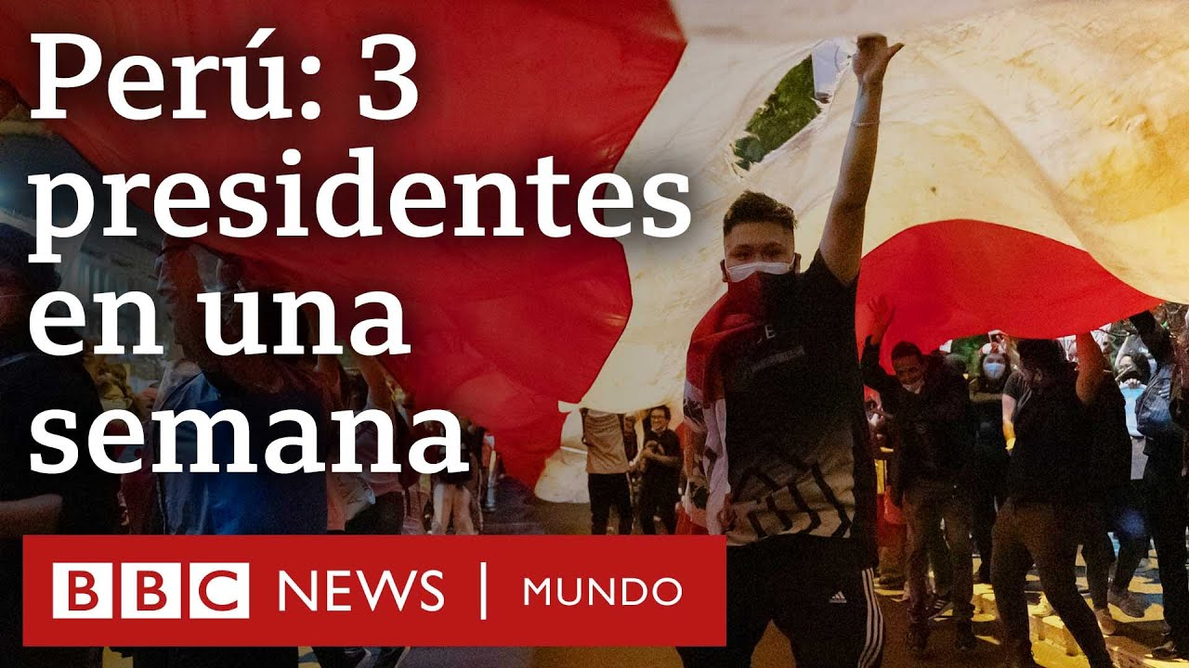

Slide 12
¿Qué es el Poder Judicial del Perú resumen?
El Poder Judicial es, de acuerdo a la Constitución y las leyes, la institución encargada de administrar justicia a través de sus órganos jerárquicos que son los Juzgados de Paz no Letrados, los Juzgados de Paz Letrados, las Cortes Superiores y la Corte Suprema de Justicia de la República.
¿Qué papel cumple el Poder Judicial peruano en la actualidad?
Es el órgano del Estado encargado de ejercer y administrar justicia en el país de acuerdo con la Constitución y las leyes, garantizando la defensa de los bienes y derechos de los ciudadanos.
¿Cuál es la función del Poder Judicial?
El Poder Judicial tiene la finalidad de velar por el cumplimiento de la Constitución y de las leyes en general, hacer cumplir las responsabilidades de las sociedades y proteger los derechos de los ciudadanos.
¿Quién es el Presidente del Poder Judicial 2024?
En horas de la tarde del jueves 3 de diciembre del año en curso, la Sala Plena de la Corte Suprema de Justicia llevó a cabo la elección de la jueza suprema Elvia Barrios Alvarado, quien fue elegida con el voto mayoritario y será la nueva presidenta del Poder Judicial en el periodo de enero 2021-diciembre 2022

Slide 13
El poder judicial
¿Cuál es la máxima autoridad del Poder Judicial?
- El Presidente de la Corte Superior de Justicia es la máxima autoridad administrativa de la sede judicial a su cargo, representa al Poder Judicial y dirige la aplicación de la política de este Poder del Estado en su Distrito Judicial en coordinación con el Consejo Ejecutivo del Poder Judicial.
¿Qué papel cumple el Poder Judicial peruano en la actualidad?
Es el órgano del Estado encargado de ejercer y administrar justicia en el país de acuerdo con la Constitución y las leyes, garantizando la defensa de los bienes y derechos de los ciudadanos
¿Qué garantiza el Poder Judicial?
El Poder Judicial es independiente del Legislativo y Ejecutivo. El Poder Judicial aplica leyes aprobadas por las Cortes Generales. Garantiza el cumplimiento de estas leyes a todas las instituciones y ciudadanos. Las Cortes Generales aprueban el presupuesto del poder judicial.
https://www.youtube.com/watch?v=_CjxMVjSZ1c
Crisis en el poder judicial
Comentar

Slide 14
El poder judicial
Ningún país logrará desarrollarse económica y socialmente si es que no cuenta con un Poder Judicial capaz de administrar justicia de una manera eficaz y confiable. En el Pení, sin embargo, la labor judicial está muy lejos de cumplir.
¿Qué garantiza el Poder Judicial?
El Poder Judicial es independiente del Legislativo y Ejecutivo. El Poder Judicial aplica leyes aprobadas por las Cortes Generales. Garantiza el cumplimiento de estas leyes a todas las instituciones y ciudadanos. Las Cortes Generales aprueban el presupuesto del poder judicial.
¿Cuál es el rol del Poder Judicial?
Su labor está destinada a otorgar a las personas una justicia oportuna y de calidad." Su trabajo está enfocado a generar confianza entre los ciudadanos, fortaleciendo la democracia y contribuyendo a la paz social.
¿Qué rol cumple el Poder Judicial en nuestra sociedad actual?
Según la Constitución y las leyes, el Poder Judicial tiene la función de ejercer la administración de justicia a través de sus diferentes instancias: Salas Supremas, Salas Superiores, Juzgados. Dentro del Estado nuestros actos y responsabilidades son regidas por leyes que el Poder Judicial debe hacer cumplir

Slide 15
Crisis en el poder judicial
Efectos de la crisis política judicial en el país
Miguel Antezana, profesor de los Diplomas Internacionales en Comunicación Corporativa y Comunicación Interna de ESAN, analizó los escándalos de corrupción relacionados al Poder Judicial y su repercusión para el país: "Esta crisis afecta también al sector económico, al Poder Ejecutivo, a las universidades y una serie de instituciones. Se están repitiendo peligrosamente ciertas condiciones de los ochentas como el gran descontento de la población y algunos psicosociales que se vienen extendiendo".
https://www.youtube.com/watch?v=EsrwXFJNU28&t=5s

Slide 16
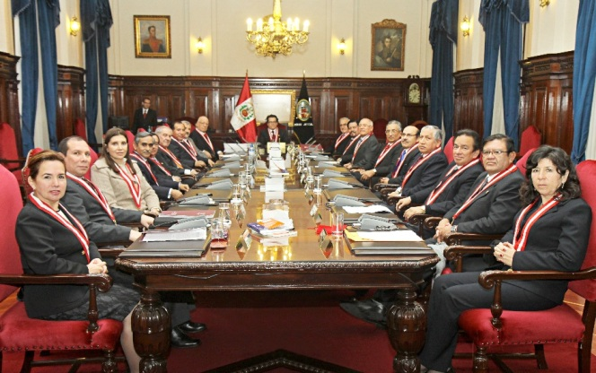
Miembros del poder judicial

Slide 17
Comentario
El derecho de ser diferente

Slide 18
Crisis cultural en el Perú
Cultura es el conjunto de bienes materiales y espirituales de un grupo social transmitido de generación en generación a fin de orientar las prácticas individuales y colectivas. Incluye lengua, procesos, modos de vida, costumbres, tradiciones, hábitos, valores, patrones, herramientas y conocimiento.
La cultura es, en sentido amplio, la totalidad de conocimientos, creencias, costumbres y modos de vida de un determinado grupo humano. Todo lo que el hombre es capaz de conocer y aprender cabe en una palabra: conocimiento.
La cultura de un país juega un papel determinante en el desarrollo de los seres humanos, sin importar la condición social o económica que estos tengan; siempre el factor cultural está inmerso en su desarrollo conductual, social y económico, que de una u otra manera influye para que las personas alcancen un nivel optimo de vida.
Hoy estamos viviendo las crisis: económica, política, judicial y cultural Analicemos esta crisis.

Slide 19
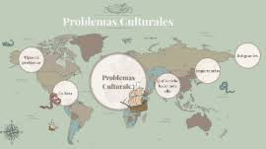
¿Qué es una crisis cultural?
n
Se dice que actualmente existe una situación de crisis en el desarrollo cultural derivada de diversos factores como son:
La deshumanización del sistema, la situación permanente de guerra,
La indolencia de la clase dirigente.
La falta de estructuras y de apoyo para el cultivo de las artes y de las letras, entre otros.
El desconocimiento del derecho de ser diferente.
TIPOS DE PROBLEMAS CULTURALES:
Terrorismo. Racismo. Delincuencia. Corrupción.
Las falsas teorías como el marxismo nos inducen a la guerra
https://elpais.com/internacional/2022-09-25/ultima-hora-de-la-guerra-rusia-ucrania-en-directo.html

Slide 20
El crimen organizado
En Perú parece haberse desarrollado una evolución criminal que ha transitado del hurto al crimen organizado. La expansión de la extorsión como modalidad delictiva ha tenido mucho que ver en este proceso de aparición, desarrollo y expansión del crimen organizado. Su crecimiento alcanza niveles exponenciales en el norte del Perú, donde de los 18 megaoperativos realizados contra el crimen organizado 15 están relacionados directamente con la extorsión. Cabe anotar que la extorsión tiene submodalidades que van desde el cobro de cupos y cuotas hasta la extorsión telefónica.
Además, el fenómeno adapta sus características

Slide 21
¿Qué es la dialéctica?
La palabra dialéctica procede del griego dialegomai, que significa diálogo, conversación, polémica.  La dialéctica era la manera de llegar a la verdad mediante la discusión y la lucha de opiniones, tratando de descubrir contradicciones en las argumentaciones del interlocutor.
Tesis, antítesis y síntesis son los 3 elementos que constituyen el proceso de la dialéctica, definida como técnica y método lógico para analizar o descubrir la realidad. También es conocida como la triada dialéctica.
En filosofía, estos 3 elementos forman parte del proceso espiral en que se concibe la realidad, enmarcados en el método lógico de la dialéctica, en este caso, denominada dialéctica hegeliana
En este sentido, Hegel afirma que toda realidad humana (pensamiento, conocimiento, historia, evolución, relaciones de poder, sistemas políticos) surgen en primera instancia de una tesis, que provoca una contradicción denominada antítesis y finalmente emerge una síntesis, conocida como la superación de dicha contradicción, generando nuevamente otra tesis que perpetúa el proceso.
Esta dialéctica hegeliana, lo toma Karl Marx para fundamentar sus estudios del marxismo
El marxismo surgió en la década de 1840, tuvo por cuna la lucha liberadora de la clase obrera y se convirtió en expresión teórica de los intereses fundamentales de dicha clase, en programa de su lucha por el socialismo y el comunismo.

Slide 22
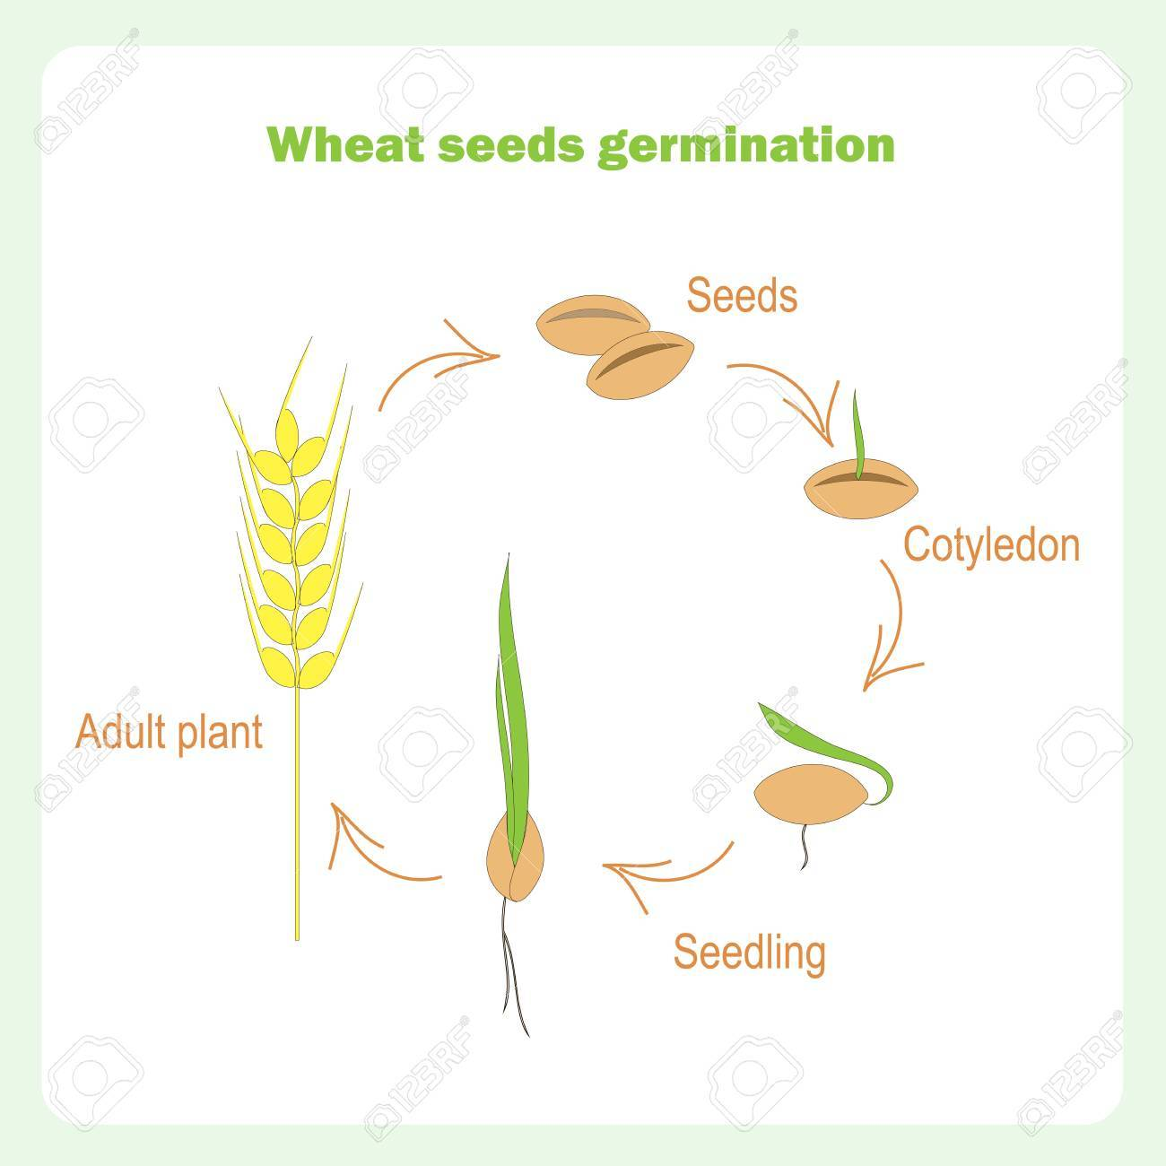
Dialéctica marxista del trigo

Slide 23
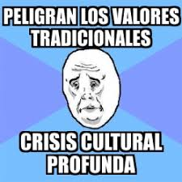

Slide 24
El Manifiesto del Partido Comunista muchas veces llamado simplemente el Manifiesto comunista, es un texto de Karl Marx y Friedrich Engels redactado a modo de manifiesto entre 1847 y 1848, que no ha tenido vigencia social y ha sido un fracaso en los países donde se quiso implantar.
A continuación los autores esbozan un programa general de 10 propuestas de expropiaciones, políticas fiscales, medidas jurídicas y reorganización de la economía y de la educación a ser aplicado por el proletariado erigido en clase dominante. Que son las siguientes:​
Expropiación de la propiedad de la tierra y empleo de la renta de la tierra para los gastos del Estado.
Fuertes impuestos progresivos.
Supresión del derecho de herencia.
Confiscación de la propiedad de todos los emigrantes y sediciosos.
Centralización del crédito en manos del Estado por medio de un Banco nacional con capital estatal y monopolio exclusivo.
Centralización del transporte en manos del Estado.
Multiplicación de las fábricas nacionales, de los medios de producción, roturación y mejora de terrenos con arreglo a un plan colectivo.
Proclamación del deber general de trabajar; creación de ejércitos industriales, principalmente en el campo.
Articulación de las explotaciones agrícolas e industriales; tendencia a ir borrando gradualmente las diferencias entre el campo y la ciudad.
Educación pública y gratuita de todos los niños. Abolición del trabajo infantil fabril en su forma actual. Unificación de la educación con la producción material, etc.

Slide 25
comentarios
Estamos en crisis económica, política, judicial y cultural.
Falta de preparación de los ministros y congresistas.
Muchos partidos políticos del mundo pusieron en práctica el marxismo, todos fracasaron: Rusia, Cuba, Venezuela, etc.
Desinformación conceptual de la dialéctica de los marxistas.
Plan de Gobierno de la Presidenta Dina Boluarte?

Slide 26
Práctica Semana 7
Grupo 1: Formas de Gobierno en Cuba y Venezuela
Grupo 2: Formas del Gobierno en Perú y el Salvador
Grupo 3:Formas de Gobierno en China y Estados

Slide 27
Videos para comentar
https://www.youtube.com/watch?v=x5FeHWC2E7M
La cultura Caral
https://www.youtube.com/watch?v=WEZYt8VKZuo
"LA PRIMERA CIVILIZACION AMERICA - CARAL“
https://www.youtube.com/watch?v=vsGregJUkec
COSMOVISIÓN ANDINA: ESPACIO –TIEMPO - MÚSICA Y CANTO por Fredy Salinas Melendez
https://www.facebook.com/100089148405867/videos/737109658099879
Karl Marx | Las 10 Ideas Principales de Karl Marx.
https://www.youtube.com/watch?v=PYo4xYBQcHw

Slide 28
Tupananchickama

